Slide 1
Kémia alapjai
4. Sztöchiometria
Dr. Szilágyi István
SZTE Fizikai Kémiai és Anyagtudományi Tanszék
2024.

Slide 2
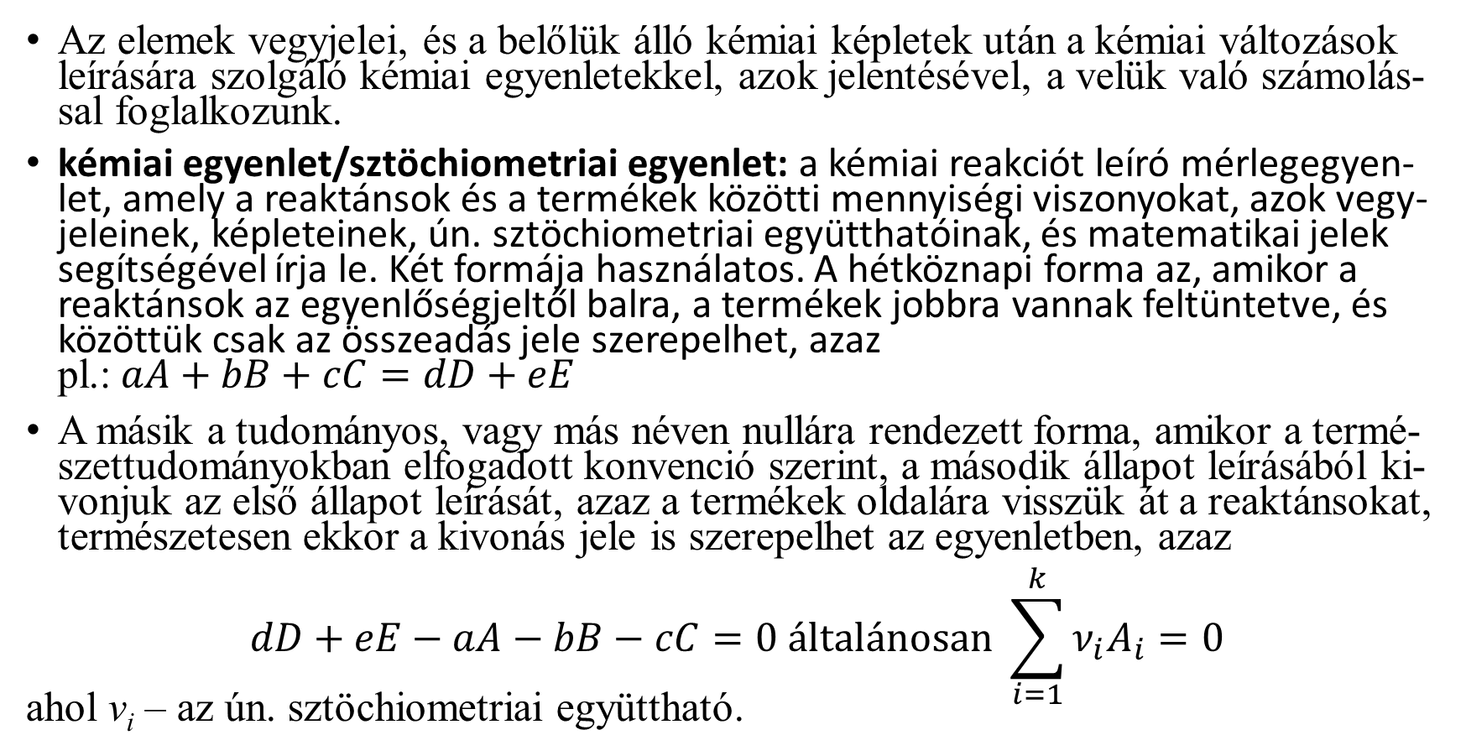
A kémiai egyenlet [19]
Az elemek vegyjelei, és a belőlük álló kémiai képletek után a kémiai változások leírására szolgáló kémiai egyenletekkel, azok jelentésével, a velük való számolás-sal foglalkozunk.
kémiai egyenlet/sztöchiometriai egyenlet: a kémiai reakciót leíró mérlegegyen-let, amely a reaktánsok és a termékek közötti mennyiségi viszonyokat, azok vegy-jeleinek, képleteinek, ún. sztöchiometriai együtthatói­nak, és matematikai jelek segítségével írja le. Két formája használatos. A hétköznapi forma az, amikor a reak­tánsok az egyenlőségjeltől balra, a termékek jobbra vannak feltüntetve, és közöttük csak az összeadás jele sze­repelhet, azaz
pl.:$aA+bB+cC=dD+eE$
A másik a tudományos, vagy más néven nullára rendezett forma, amikor a termé-szettudományokban elfoga­dott konvenció szerint, a második állapot leírásából ki-vonjuk az első állapot leírását, azaz a termékek oldalára visszük át a reaktánsokat, természetesen ekkor a kivonás jele is szerepelhet az egyenletben, azaz
$$dD+eE−aA−bB−cC=0 általánosan \sum_{i=1}^{k}{ν_{i}A_{i}=0}$$
ahol v_{i} – az ún. sztöchiometriai együttható.

Slide 3
A kémiai egyenlet
sztöchiometriai együttható: (jele: ν; mértékegysége: nincs) a sztö-chiometriai egyenlet nullára rendezett változatában a komponensek képleteinek az együtthatói. A termékekre vonatkozóak pozitívak, reak-tánsokra vonatkozóak negatívak.
Az első feladat ahhoz, hogy a kémiai egyenletek alapján számolásokat végezhessünk, meg kell tanulnunk azok kiegyensúlyozását, rendezését.
Az anyagmegmaradás és a töltésmegmaradás elvének alkalmazása a lényege a rendezésnek, de mi az ami a vezérfonalat adja?
Ebből a szempontból összesen kétféle reakció van:
  sav-bázis reakció
  redoxi reakciók

Slide 4




Redoxi reakciók
A redoxi reakciók az egyszerűbben megérthetők – oxidációs állapot, oxidációs szám:
oxidációs szám: egy elemre, egy vegyületben jellemző mennyiség, amely megadja, hogy a semleges atomhoz képest mekkora elektrontöbblettel vagy hiánnyal rendelkezne az atom, ha a kötéseket teljesen ionosak lenné­nek, azaz a kötést létrehozó elektronokat a magasabb elektronegativitású atomhoz tartoznának. Pozitív értéke, az elemi állapothoz képest, oxidált, a negatív, redukált állapotot jelez.
]
Atom EN
O 3,5
Mn 1,5
-
$$4∙\left(−2\right)+X=−1$$
δ-
δ-
2-
2-
$${MnO}_{4}^{−}$$
δ+
δ-
X
2-
$$−8+X=−1$$
δ-
2-
$$X=+7$$

Slide 5
Oxidációs szám
Ha az atom vegyületbeli oxidációs száma pozitív, akkor az elemi állapotá-hoz képest elektront veszített, azaz oxidálódott, oxidált állapotba került.
Amennyiben az atom oxidációs száma negatív, akkor elektronokat vett fel, azaz redukált állapotba került.
Az elemi állapotot a nulla oxidációs szám jelzi, függetlenül, hogy atomos, vagy molekuláris állapotban van az elem! Pl. He, H₂, P₄, S₈, (Fe)_{n}
Az oxidált és a redukált állapot relatív fogalom is. Ugyanazon atom magasabb oxidációs számú állapota oxidált állapotot jelent az alacsonyabb oxidációs számú, redukált állapothoz képest, függetlenül, hogy az oxidációs számok előjele milyen!
$$Pl.:a mangán −{Mn}^{2+}↔{MnO}_{2}↔{MnO}_{4}^{2−}↔{MnO}_{4}^{−}$$
+2 +4 +6 +7

Slide 6
Oxidációs szám
Az oxidációs szám megállapításához tehát szükségünk van az elektronegativi-tások értékeire, és ismernünk kell a részecske szerkezetét.
A középiskolai függvénytáblázathoz mellékelt színes periódusos rendszer, vagy az Internetről engedéllyel letöltött táblázat általában tartalmazza az elektronegativitásokat: pl.
A részecske szerkezetének, illetve a kémiai nevezéktannak, az ismerete olykor elengedhetetlen ahhoz, hogy helyesen állapítsuk meg az egyes atomok oxidációs számát. Pl.:
  a vas-oxidok: FeO, Fe₂O₃, Fe₃O₄ (legalább 16 ismert!)
  +2 +3 +8/3 ? megoldás 2(+3)+(+2)=8
https://biokemonline.com/kemia-bejegyzesek/periodusos-rendszer/
https://www.researchgate.net/figure/a-Face-centred-cubic-spinel-structure-of-magnetite-b-Magnification-of-one_fig1_30048605

Slide 7
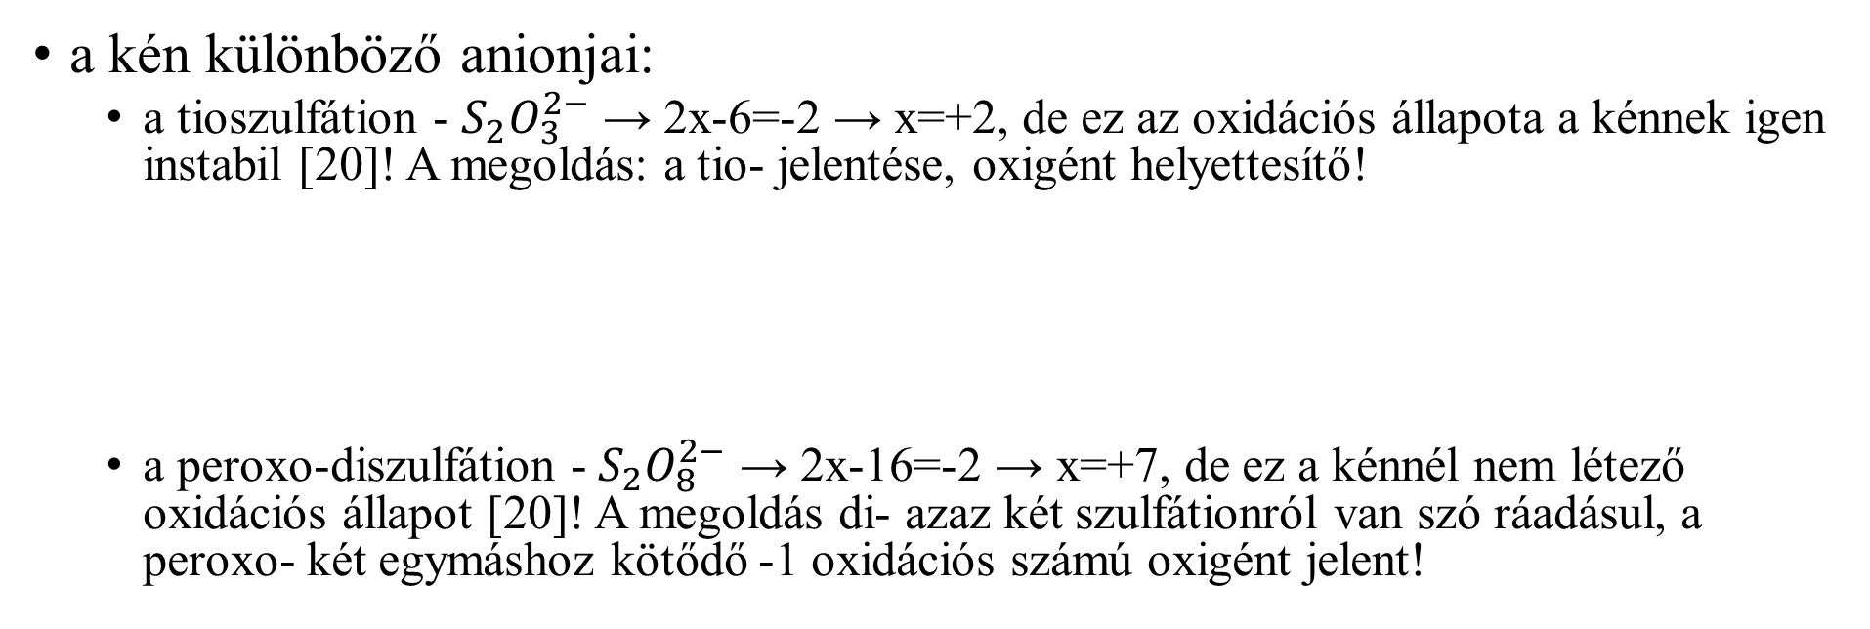
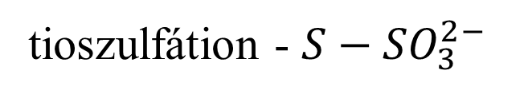
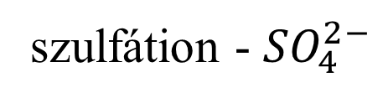
Oxidációs szám
a kén különböző anionjai:
  a tioszulfátion - $S_{2}O_{3}^{2−}$ → 2x-6=-2 → x=+2, de ez az oxidációs állapota a kénnek igen instabil [20]! A megoldás: a tio- jelentése, oxigént helyettesítő!
  a peroxo-diszulfátion - $S_{2}O_{8}^{2−}$ → 2x-16=-2 → x=+7, de ez a kénnél nem létező oxidációs állapot [20]! A megoldás di- azaz két szulfátionról van szó ráadásul, a peroxo- két egymáshoz kötődő -1 oxidációs számú oxigént jelent!
-2
-2
-2
-2
tioszulfátion - ${S−SO}_{3}^{2−}$
szulfátion - ${SO}_{4}^{2−}$
+6
+6
-2
-2
-2
-2
-2
-2
-2
+6
-2
-2
-1
-1
-2
-2
+6
-2

Slide 8
Oxidációs szám - szabályok
Az ajánlott tankönyvben (Veszprémi Tamás-féle) a 92. oldalon részletes szabálysort találnak, de van egy rövidebb, az esetek nagy részében helyes eredményt adó szabálysor is:
  Egy atom oxidációs száma elemi állapotban 0.
  Az alkálifémek (1) ionjainak oxidációs száma +1, az alkáli földfémeké (2) +2.
  A fluor oxidációs száma minden vegyületében -1.
  A többi halogén (17) klór, bróm, jód, stb., csak két elemet tartalmazó molekuláiban -1-es oxidációs számú, ha a másik elem EN-je kisebb.
  Az oxigén szokásos oxidációs száma -2, kivéve peroxidok -1, és szuperoxidok -1/2.
  a hidrogén szokásos oxidációs száma +1 kivéve a fémhidrideket ahol -1.
  Az oxidációs számok összegének ki kell adnia a részecske töltését!

Slide 9
Oxidációs állapot – szerves kémia
Az oxidációs állapotot kicsit másként tanítják a szerves kémiával foglalkozók:
  a legalacsonyabb, (nulladik) oxidációs állapotú az a szén atom, amely σ-kötésekkel kap-csolódik más szénatomokhoz, illetve hidrogénekhez.
  a következő (első) oxidációs állapotban van az a szénatom, amely σ-kötéssel kapcsolódik egyetlen heteroatomhoz (nem C és H, hanem pl. -O-, -Cl, stb.), vagy kettőskötéssel (azaz σ- és π-kötéssel) egy másik szénatomhoz.
  magasabb (második) oxidációs állapotban van az a szénatom, amely σ-kötéssel kapcso-lódik két heteroatomhoz, vagy kettős (azaz σ- és π-) kötéssel egy heteroatomhoz, illetve hármas (azaz egy σ- és két π-) kötéssel egy másik szénatomhoz.
  még magasabb (harmadik) oxidációs állapotú az a szénatom, amely σ-kötéssel kapcsoló-dik három heteroatomhoz, vagy egy σ-kötéssel és egy kettős (azaz σ- és π-) kötéssel két heteroatomhoz, illetve hármas (azaz egy σ- és két π-) kötéssel egy heteroatomhoz.
  a legmagasabb (negyedik) oxidációs állapotban van az a szénatom, amely σ-kötéssel kap-csolódik négy heteroatomhoz, vagy kettős (azaz σ- és π-) kötéssel két heteroatomhoz.

Slide 10
Oxidációs állapot – szerves kémia
4
3
2
1
0
pl. CCl₄; O=C=O
+4
+2
0
-2
-4
pl. RC-Cl₃; O=C(R)-O(H/R); RC≡N
oxidáció
redukció
pl. R₂C-Cl₂; (H/R)₂C=O; (H/R)C≡C(H/R’)
a szén oxidációs állapota
a szén oxidációs száma
pl. R₃C-Cl; R₃C-O-(H/R’); (H/R)₂C=C(H/R’)₂
Minden telített szénhidrogén: C_{n}H_{2n+2}

Slide 11
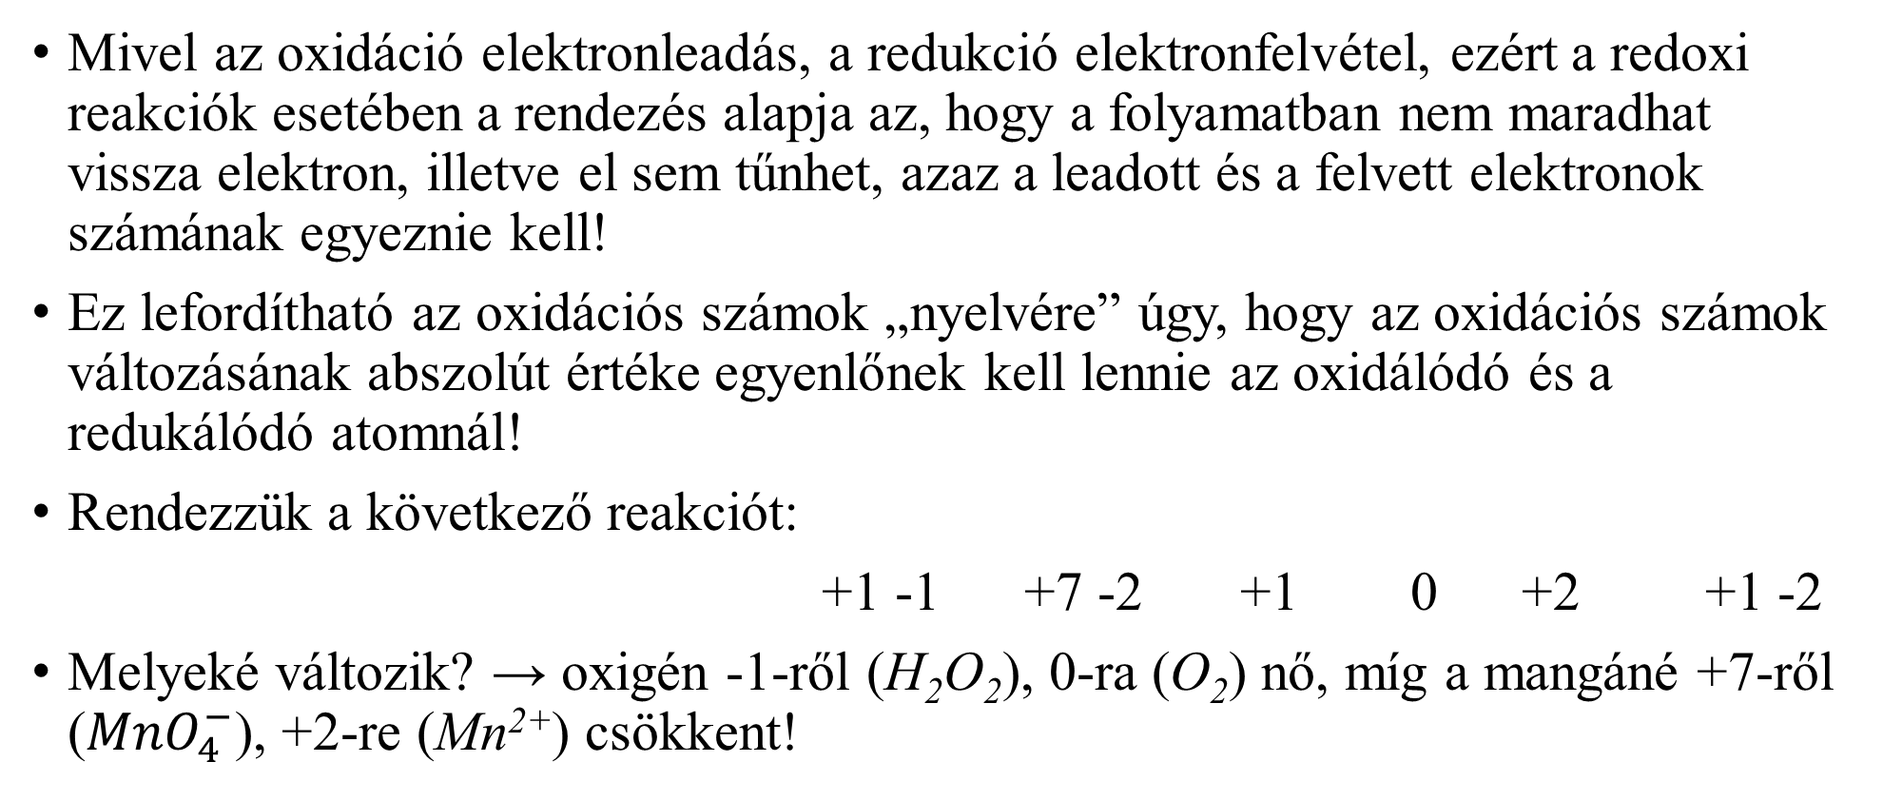
Redoxi reakciók
Mivel az oxidáció elektronleadás, a redukció elektronfelvétel, ezért a redoxi reakciók esetében a rendezés alapja az, hogy a folyamatban nem maradhat vissza elektron, illetve el sem tűnhet, azaz a leadott és a felvett elektronok számának egyeznie kell!
Ez lefordítható az oxidációs számok „nyelvére” úgy, hogy az oxidációs számok változásának abszolút értéke egyenlőnek kell lennie az oxidálódó és a redukálódó atomnál!
Rendezzük a következő reakciót:
+1 -1 +7 -2 +1 0 +2 +1 -2
Melyeké változik? → oxigén -1-ről (H₂O₂), 0-ra (O₂) nő, míg a mangáné +7-ről (${MnO}_{4}^{−}$), +2-re (Mn²⁺) csökkent!
$$H_{2}O_{2}+{MnO}_{4}^{−}+H^{+}→O_{2}+{Mn}^{2+}+H_{2}O$$

Slide 12
Rendezés az oxidációs számok változása alapján
oxidáció Δ=+2 (2e⁻ leadása)
2(-1)=-2
2(0)=0
$$H_{2}O_{2}+{MnO}_{4}^{−}+H^{+}→O_{2}+{Mn}^{2+}+H_{2}O$$
redukció Δ=-5 (5e⁻ felvétele)
+7
+2
A legkisebb közös többszöröst kell megkeresni, ami jelen esetben 2·5=10
$$5H_{2}O_{2}+{2MnO}_{4}^{−}+H^{+}→{5O}_{2}+{2Mn}^{2+}+H_{2}O$$
Az oxigénatomok egy része ugyan változtatta az oxidációs állapotát, de
a két oldalon egyezni kell a számuknak! Ellenőrizzük!

Slide 13

Rendezés az oxidációs számok változása alapján
$$5H_{2}O_{2}+{2MnO}_{4}^{−}+H^{+}→{5O}_{2}+{2Mn}^{2+}+H_{2}O$$
5·2+2·4=18→ 5·2+1=11 hiányzik 7
$$5H_{2}O_{2}+{2MnO}_{4}^{−}+H^{+}→{5O}_{2}+{2Mn}^{2+}+{8H}_{2}O$$
hiányzik 5
5·2+1=11→ 8·2=16
A hidrogénatomok végig mind +1-es állapotban voltak. Ellenőrizzük a számukat!
$$5H_{2}O_{2}+{2MnO}_{4}^{−}+6H^{+}→{5O}_{2}+{2Mn}^{2+}+{8H}_{2}O$$
$$=$$
2·(-1)+(+6)=+4→ 2·(+2)=+4 egyezik!
Már csak a töltéseket kell ellenőrizni!
Az egyenlet helyes!

Slide 14
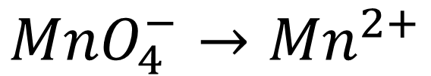
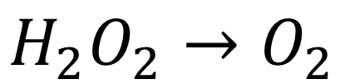
Rendezés a félreakciók módszerével
A helyes rendezéshez kevesebb adat is elégséges a reakcióról! Elegendő azok-nak a részecskéknek az ismerete, amelyekben az atomok oxidációs állapota vál-tozik! Pl.:
Nem kell tudni azt sem, hogy mennyi az oxidációs számuk az egyes részecskékben!
A rendezés során a reakciót szétválasztjuk két félreakcióra, és külön rendezzük!
A rendezés először atomokra történik, a vízben található részecskék segítségével azaz adhatunk mindkét félreakcióhoz H₂O molekulát H⁺ és OH⁻ ionokat.
$$H_{2}O_{2}+{MnO}_{4}^{−}→O_{2}+{Mn}^{2+}$$
$$H_{2}O_{2}→O_{2}$$
$${MnO}_{4}^{−}→{Mn}^{2+}$$

Slide 15
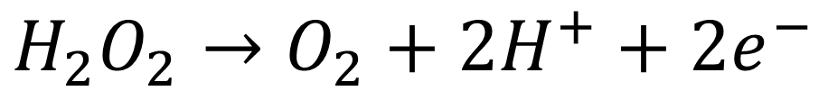
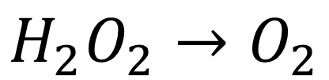
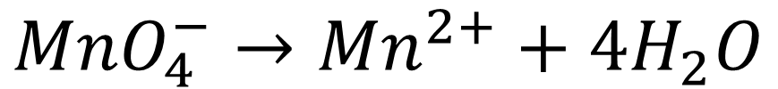
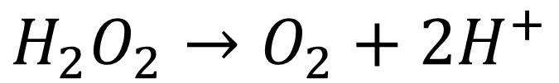
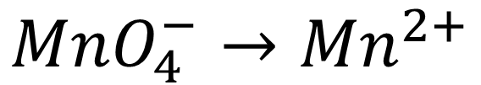
Rendezés a félreakciók módszerével
$$H_{2}O_{2}→O_{2}$$
Hiány: 2 hidrogén!
$${MnO}_{4}^{−}→{Mn}^{2+}$$
Hiány: 4 oxigén!
$$H_{2}O_{2}→O_{2}+2H^{+}$$
$${MnO}_{4}^{−}→{Mn}^{2+}+4H_{2}O$$
0→ 2·(+1)=+2
Hiány: 8 hidrogén!
Már csak a töltések nem egyenlők!
$${MnO}_{4}^{−}+8H^{+}→{Mn}^{2+}+4H_{2}O$$
A kiegyenlítéshez elektronokat (e⁻)
használunk, a pozitívabb oldalhoz adva!
(-1)+8·(+1)= +7→ +2
oxidáció
$$H_{2}O_{2}→O_{2}+2H^{+}+2e^{−}$$
$${MnO}_{4}^{−}+8H^{+}+5e^{−}→{Mn}^{2+}+4H_{2}O$$
redukció
Az elektronok száma az oxidációban és a redukcióban nem egyenlők!

Slide 16
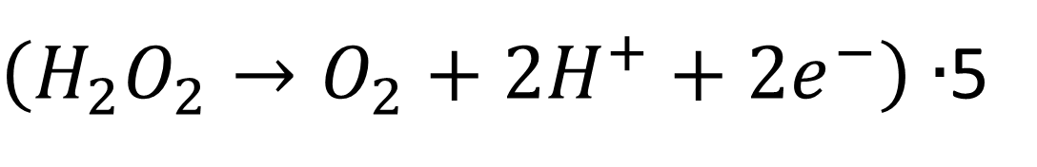
Rendezés a félreakciók módszerével
A legkisebb közös többszöröst most is meg kell keresni: 2·5=10
$\left(H_{2}O_{2}→O_{2}+2H^{+}+2e^{−}\right)∙$5
$$\left({MnO}_{4}^{−}+8H^{+}+5e^{−}→{Mn}^{2+}+4H_{2}O\right)∙2$$
azaz
$$5H_{2}O_{2}→{5O}_{2}+10H^{+}+10e^{−}$$
+
$${2MnO}_{4}^{−}+16H^{+}+10e^{−}→{2Mn}^{2+}+8H_{2}O$$
$$5H_{2}O_{2}+{2MnO}_{4}^{−}+16H^{+}+10e^{−}=$$
$$={5O}_{2}+{2Mn}^{2+}+8H_{2}O+10H^{+}+10e^{−}$$
$$5H_{2}O_{2}+{2MnO}_{4}^{−}+6H^{+}={5O}_{2}+{2Mn}^{2+}+{8H}_{2}O$$

Slide 17
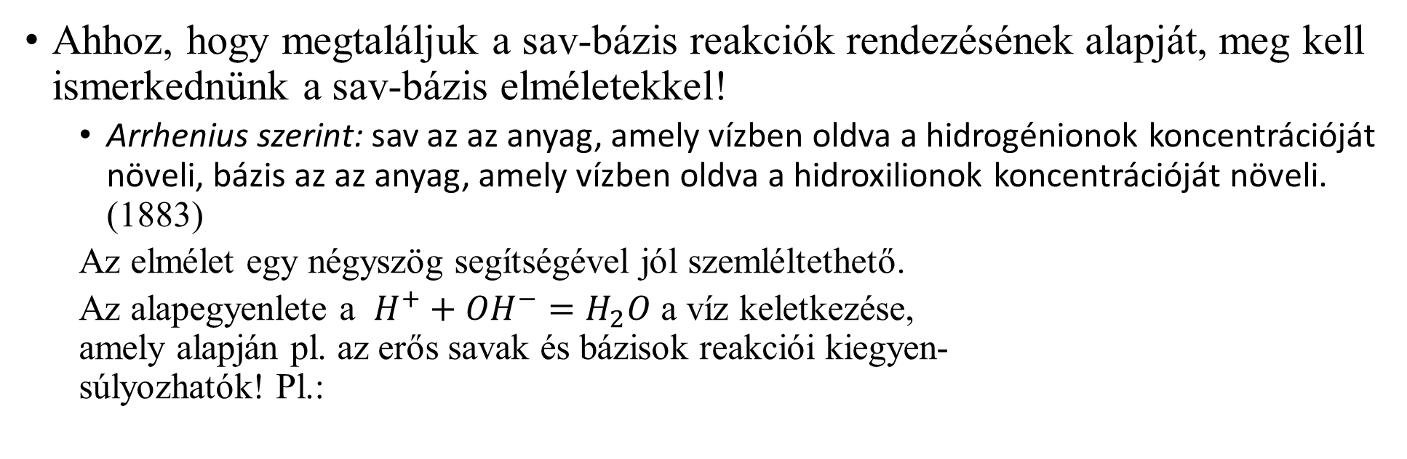
Sav-bázis reakciók
Ahhoz, hogy megtaláljuk a sav-bázis reakciók rendezésének alapját, meg kell ismerkednünk a sav-bázis elméletekkel!
  Arrhenius szerint: sav az az anyag, amely vízben oldva a hidrogénionok koncentrációját növeli, bázis az az anyag, amely vízben oldva a hidroxilionok koncentrációját növeli. (1883)
  Az elmélet egy négyszög segítségével jól szemléltethető.
  Az alapegyenlete a $H^{+}+{OH}^{−}=H_{2}O$ a víz keletkezése,
  amely alapján pl. az erős savak és bázisok reakciói kiegyen-
  súlyozhatók! Pl.:
{
sav
{
}
H⁺
A⁻
$$H_{2}{SO}_{4}+NaOH→{Na}_{2}{SO}_{4}+H_{2}O$$
víz
só
A kénsav két H⁺ ionját két OH⁻ ion semlegesíti,
amihez két NaOH kell és két víz keletkezik:
HO⁻
B⁺
{
$$H_{2}{SO}_{4}+2NaOH={Na}_{2}{SO}_{4}+2H_{2}O$$
bázis

Slide 18
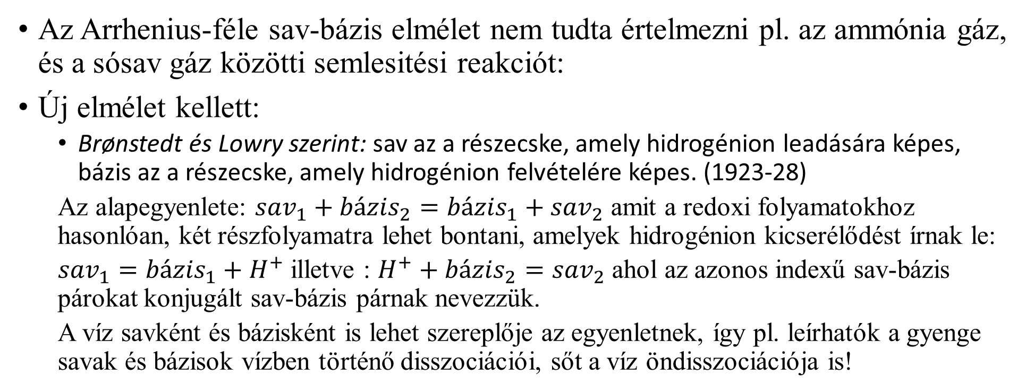



Sav-bázis reakciók
Az Arrhenius-féle sav-bázis elmélet nem tudta értelmezni pl. az ammónia gáz, és a sósav gáz közötti semlesitési reakciót:
Új elmélet kellett:
  Brønstedt és Lowry szerint: sav az a részecske, amely hidrogénion leadására képes, bázis az a részecske, amely hidrogénion felvételére képes. (1923-28)
  Az alapegyenlete: ${sav}_{1}+{bázis}_{2}={bázis}_{1}+{sav}_{2}$ amit a redoxi folyamatokhoz hasonlóan, két részfolyamatra lehet bontani, amelyek hidrogénion kicserélődést írnak le:
  ${sav}_{1}={bázis}_{1}+H^{+}$ illetve : $H^{+}+{bázis}_{2}={sav}_{2}$ ahol az azonos indexű sav-bázis párokat konjugált sav-bázis párnak nevezzük.
  A víz savként és bázisként is lehet szereplője az egyenletnek, így pl. leírhatók a gyenge savak és bázisok vízben történő disszociációi, sőt a víz öndisszociációja is!
$${NH}_{3(g)}+{HCl}_{(g)}={NH}_{4}{Cl}_{(s)}$$
$${CH}_{3}COOH+H_{2}O⇌{CH}_{3}{COO}^{−}+H_{3}O^{+}$$
$${NH}_{3}+H_{2}O⇌{NH}_{4}^{+}+{OH}^{−}$$
$$2H_{2}O⇌{HO}^{−}+H_{3}O^{+}$$

Slide 19

Sav-bázis reakciók
A Brönstedt-Lowry elmélet sem volt képes minden végbemenő, nyilvánvalóan nem redoxi történéseket leírni. Pl.:
Az első lépés nyilvánvalóan sav-bázis reakció:
A második lépés NaOH-dal nem történik meg, csak ammónia oldattal!
... kristályos sója kinyerhető az oldatból! Nincs redoxi változás!
  Lewis szerint: sav az a részecske, amelyik elektronpár felvételére képes, bázis az a részecske, amely elek­tronpár leadására képes. (1938)
  Eredetileg a kovalens kötés elmélete, amely Pearson-féle hard-soft elmélettel (1963) kiegészítve ma is hasznosan használható a kapott termékek stabilitásának megítélésére.
https://www.youtube.com/watch?v=IDDrf8vKtcU
$${Cu}_{(aq)}^{2+}+2{OH}_{(aq)}^{−}={Cu\left(OH\right)}_{2(s)}$$
$${Cu}_{(aq)}^{2+}+4{NH}_{3\left(aq\right)}={\left[Cu{\left({NH}_{3}\right)}_{4}\right]}_{(aq)}^{2+}$$
$${Cu}_{(aq)}^{2+}+{∶NH}_{3(aq)}⇌ {\left[Cu\left({NH}_{3}\right)\right]}_{(aq)}^{2+}$$
$${\left[Cu\left({NH}_{3}\right)\right]}_{(aq)}^{2+}{∶NH}_{3(aq)}⇌{\left[Cu{\left({NH}_{3}\right)}_{2}\right]}_{(aq)}^{2+} stb.$$

Slide 20
Számítások a helyesen felírt egyenletekkel
A kémiai reakcióegyenletekkel való számolás alapja az, hogy a kémiai képlet, illetve az atomok vegyjele, három dolgot jelenthet egyszerre:
  a vegyjel, és a kémiai képlet hármas jelentése: a sztöchiometriai számítások alapja a kémiai egyenletekben szereplő vegyjelek, képletek hármas jelentése. (i) Jelentik az adott anyag egy részecskéjét, amikor a kémiai történésének mikéntjét kívánjuk leírni vele. (ii) Jelentik az anyag egy mólját, amikor azt kívánjuk leírni, hogy milyen ará-nyokban reagálnak egymással a reaktánsok, és milyen arányban keletkezik belőlük a termé­kek. (iii) A harmadik jelentés a kémiai anyagmennyiségeknek a mérleggel megmérhető mennyiségekké való áta­lakítását szolgálják, azaz jelentenek annyi grammot az adott anyagból, amennyi a relatív atom, illetve moleku­latömege.
A helyesen felírt kémiai egyenletek alapján tehát ki lehet számítani, hogy az egymással reagáló anyagok mely tömegei képesek maradék nélkül átalakulni!

Slide 21
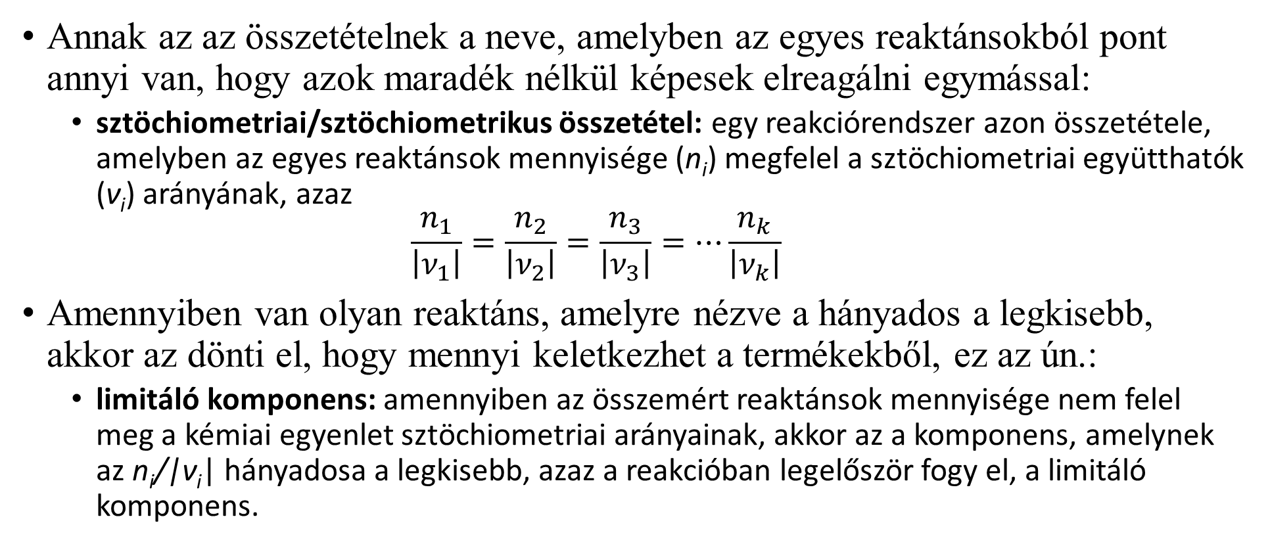
Számítások a helyesen felírt egyenletekkel
Annak az az összetételnek a neve, amelyben az egyes reaktánsokból pont annyi van, hogy azok maradék nélkül képesek elreagálni egymással:
  sztöchiometriai/sztöchiometrikus összetétel: egy reakciórendszer azon összetétele, amelyben az egyes reaktánsok mennyisége (n_{i}) megfelel a sztöchiometriai együtthatók (ν_{i}) arányának, azaz
  $\frac{n_{1}}{\left|ν_{1}\right|}=\frac{n_{2}}{\left|ν_{2}\right|}=\frac{n_{3}}{\left|ν_{3}\right|}=⋯\frac{n_{k}}{\left|ν_{k}\right|}$
Amennyiben van olyan reaktáns, amelyre nézve a hányados a legkisebb, akkor az dönti el, hogy mennyi keletkezhet a termékekből, ez az ún.:
  limitáló komponens: amennyiben az összemért reaktánsok mennyisége nem felel meg a kémiai egyenlet sztöchiometriai arányainak, akkor az a komponens, amelynek az n_{i}/|ν_{i}| hányadosa a legkisebb, azaz a reakci­óban legelőször fogy el, a limitáló komponens.

Slide 22
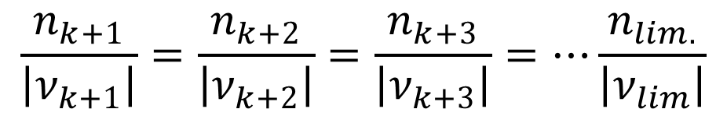
Számítások a helyesen felírt egyenletekkel
Ugyanakkor a keletkező termékek esetében igaz, hogy a
hányados állandó!
Nézzünk egy példát, a benzol égését levegőn!
Mekkora térfogatú p=101325Pa nyomású, T=298,15K hőmérsékletű oxigén fogy el 12,36g benzol (C₆H₆) elégetésekor? Mennyi a keletkező széndioxid (CO₂), és a víz (H₂O) tömege?
Rendezzük az egyenletet!
$$\frac{n_{k+1}}{\left|ν_{k+1}\right|}=\frac{n_{k+2}}{\left|ν_{k+2}\right|}=\frac{n_{k+3}}{\left|ν_{k+3}\right|}=⋯\frac{n_{lim.}}{\left|ν_{lim}\right|}$$
$$C_{6}H_{6(l)}+O_{2(g)}→{CO}_{2(g)}+H_{2}O_{(g)}$$

Slide 23
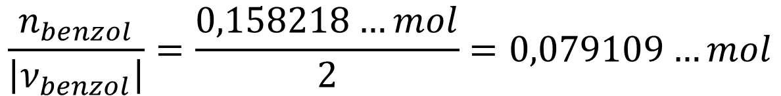
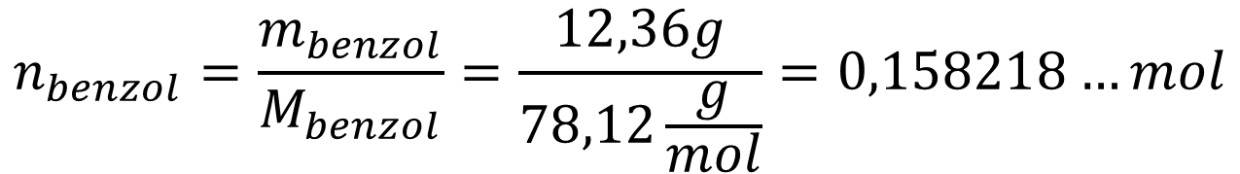
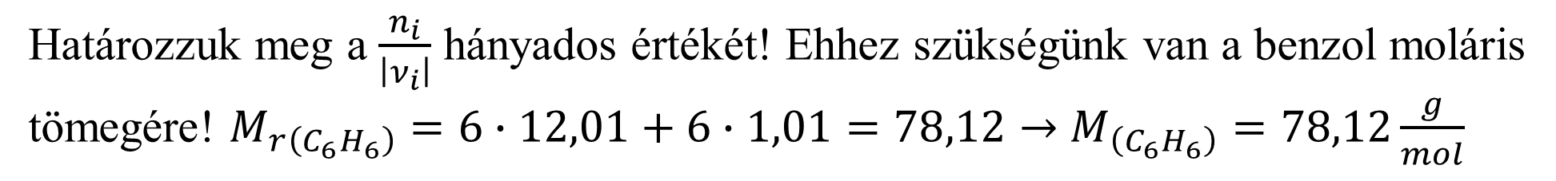
Számítások a helyesen felírt egyenletekkel
$$C_{6}H_{6(l)}+O_{2(g)}→6{CO}_{2(g)}+3H_{2}O_{(g)}$$
$$C_{6}H_{6(l)}+{15}/2O_{2(g)}=6{CO}_{2(g)}+3H_{2}O_{(g)}$$
$${2C}_{6}H_{6(l)}+15O_{2(g)}=12{CO}_{2(g)}+6H_{2}O_{(g)}$$
Határozzuk meg a $\frac{n_{i}}{\left|ν_{i}\right|}$ hányados értékét! Ehhez szükségünk van a benzol moláris
tömegére! $M_{r\left(C_{6}H_{6}\right)}=6∙12,01+6∙1,01=78,12→$ $M_{\left(C_{6}H_{6}\right)}=78,12\frac{g}{mol}$
$$n_{benzol}=\frac{m_{benzol}}{M_{benzol}}=\frac{12,36g}{78,12\frac{g}{mol}}=0,158218…mol$$
$$\frac{n_{benzol}}{\left|ν_{benzol}\right|}=\frac{0,158218…mol}{2}=0,079109…mol$$

Slide 24
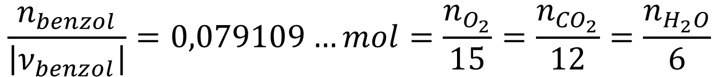
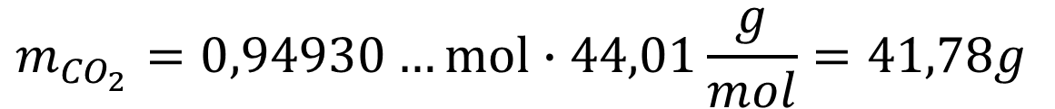
Számítások a helyesen felírt egyenletekkel
$$\frac{n_{benzol}}{\left|ν_{benzol}\right|}=0,079109…mol=\frac{n_{O_{2}}}{15}=\frac{n_{{CO}_{2}}}{12}=\frac{n_{H_{2}O}}{6}$$
Ebből már kiszámítható az elfogyó oxigéngáz, és a keletkező széndioxid és víz kémiai anyagmennyisége is!
$$n_{O_{2}}=15∙0,079109…mol=1,186635…mol$$
$$V_{O_{2}}=\frac{0,158218…mol 8,314\frac{J}{mol K}298,15K}{101325Pa}=3,8706∙{10}^{−3}m^{3}=3,871{dm}^{3}$$
$$n_{{CO}_{2}}=12∙0,079109…mol=0,94930…mol$$
$$m_{{CO}_{2}}=0,94930…mol∙44,01\frac{g}{mol}=41,78g$$

Slide 25
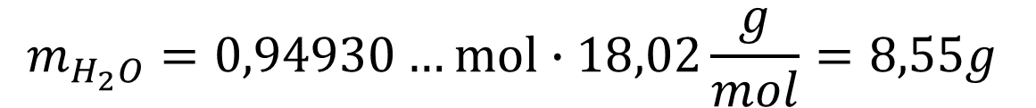
Számítások a helyesen felírt egyenletekkel
$$n_{H_{2}O}=6∙0,079109…mol=0,474654…mol$$
$$m_{H_{2}O}=0,94930…mol∙18,02\frac{g}{mol}=8,55g$$
Ismerkedjünk meg a legelterjedtebb módszerrel, amely segítségével a leggyakrabban meghatározzák a reaktánsok sztöchiometriai egyenértékét, azaz azokat a mennyiségeket, amelyek maradék nélkül reagálnak!
Titrálás:
  a mérendő oldat pontos kimérése pipettával:
  a mérőoldat hozzáadása a mérendőhöz, a végpont meghatározása:
http://www2.sci.u-szeged.hu/physchem/altkem/kbn005l/filmek.php?film=pip
http://www2.sci.u-szeged.hu/physchem/altkem/kbn005l/filmek.php?film=tit

Slide 26
A titrálási eredmények kiszámítása
Mekkora annak a hidrogénperoxid-oldatnak (H₂O₂) a koncentrációja, amelynek 20,00 cm³ térfogatú mintáira rendre 21,25 cm³, 21,15 cm³, 21,20 cm³, 0,02113 mol/dm³ koncentrációjú kálium-permanganát-oldat (KMnO₄) fogyott? A reakció az alábbi egyenlet szerint megy végbe.
Az első lépés az átlagos fogyás kiszámítása:
Ebből a titráló oldatban lévő KMnO₄ anyagmennyisége kiszámolható:
$$5H_{2}O_{2}+{2MnO}_{4}^{−}+6H^{+}={5O}_{2}+{2Mn}^{2+}+{8H}_{2}O$$
$$V_{átl.}=\frac{{21,25 cm}^{3}+{21,15 cm}^{3}+{21,20 cm}^{3}}{3}=21,20{ cm}^{3}$$
$n_{{KMnO}_{4}}=21,20∙{10}^{−3}{dm}^{3}∙0,02113\frac{mol}{{dm}^{3}}=4,47956$ $∙{10}^{−4}mol$

Slide 27
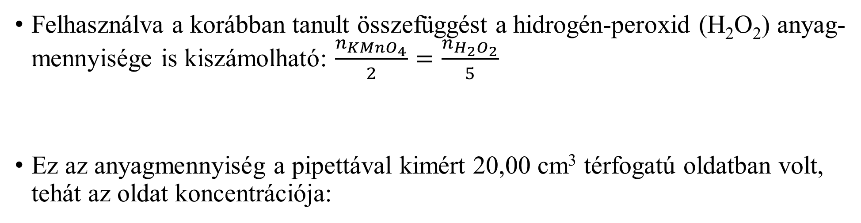
A titrálási eredmények kiszámítása
Felhasználva a korábban tanult összefüggést a hidrogén-peroxid (H₂O₂) anyag-mennyisége is kiszámolható: $\frac{n_{{KMnO}_{4}}}{2}=\frac{n_{H_{2}O_{2}}}{5}$
Ez az anyagmennyiség a pipettával kimért 20,00 cm³ térfogatú oldatban volt, tehát az oldat koncentrációja:
$$n_{H_{2}O_{2}}=\frac{5∙n_{{KMnO}_{4}}}{2}=\frac{5∙4,47956∙{10}^{−4}mol}{2}=1,11989{∙10}^{−3}mol$$
$$c_{H_{2}O_{2}}=\frac{n_{H_{2}O_{2}}}{V_{H_{2}O_{2}}}=\frac{1,11989{∙10}^{−3}mol}{20,00∙{10}^{−3}{dm}^{3}}=0,0559945\frac{mol}{{dm}^{3}}=0,05599\frac{mol}{{dm}^{3}}$$
Aki szeretne virtuálisan titrálni, ajánlom:
http://www.chemcollective.org/vlab/vlab.php
http://chemcollective.org/vlab_download

Slide 28
Irodalom
[19] Veszprémi Tamás, Általános kémia, Akadémiai Kiadó, Bp., 2008,
83-108. oldalak.
[20] N.N.Greenwood, A.Earnshaw, (ford. Bücher E.), Elemek kémiája, 2.kötet, Nemzeti Tankönyvkiadó, Bp., 2004, 924. oldal.

